Slide 1
Atelier d’écriture
Organisé et animé par Thierry Feret
Les participants se retrouvent dans la galerie et trouvent leur inspiration dans les oeuvres exposées

Slide 2
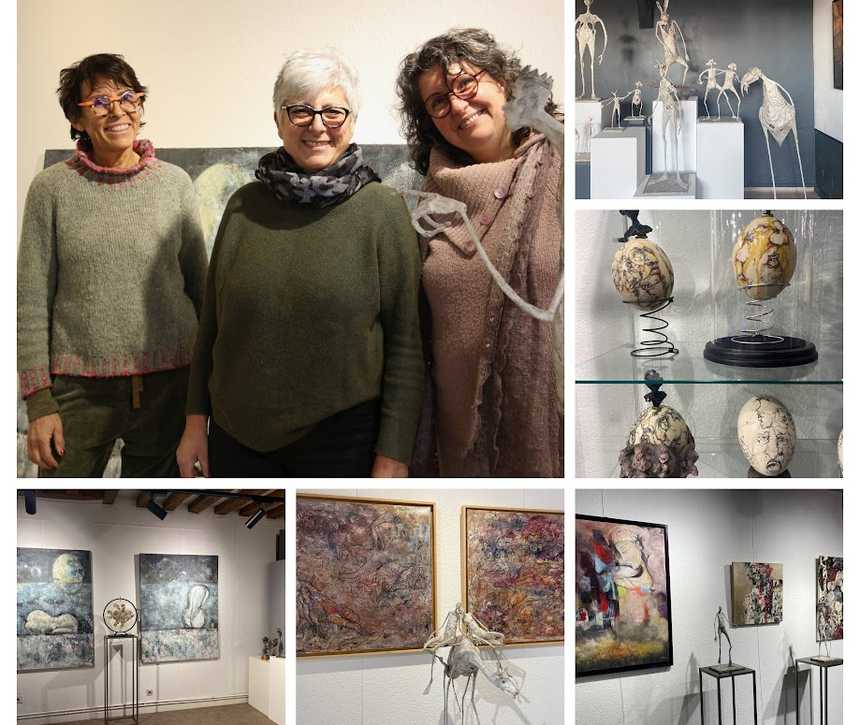
Invitation au songe 12 janvier au 11 février 2024

Slide 3
Thierry Feret 5 février 2024
Coucher la case et cocher la case, cacher le danger sans gâcher sa planète, tourner gauche puis tourner droite puis revenir au milieu.
Il est tout retourné au dehors et au-dedans, il ne trouve plus ses mots il bafouille, il barbouille les mots il aimerait les saisir, les attraper, les encapsuler, les cajoler. il ne faisait que les cajoler, il dérape sur les syllabes les b deviennent des P et lui se transforme homme de peu, certains vont même jusqu’à l’appeler Peupeu.
Il voit sait, mais ne peut passer à l’exécution, il a su il y eut un temps mais voilà il ne sait plus. Il a beau chercher à droite, à gauche au milieu et au centre il ne sait pas ou plus exactement, il ne sait plus. Il est redevenu cet enfant qui joue sa vie entre parenthèse en jouant à colin Maillart. Bouteille à la mer il est sans Amar tout lui parait amer. Il n’est qu’un peut être suspendu entre aujourd’hui et demain il ne sait pas comment on cicatrise les mots. Il est cet enfant abandonné sur le rivage qui sait plus s’il doit chanter, se souvenir, prier, aller voir des sorciers, des sourciers, lire sur les lèvres. Il ne connaissait pas ce présent, il ne le conjugue plus il est conjugué. Il est le conjuré d’un langage qui l’habite mais qu’il ne connait pas. Il bégaye sa vie trébuche sur les mots pèse les syllabes au trébuchet de son souvenir vacillant,
Parfois dans le labyrinthe, il rêve du bleu de la source, de ton sourire si clair, aura-t-il la force demain, demain lui parait si loin.
Baiser rouge de la patience qui fuse et vient effleurer les aplats blancs.
Le calme vient atterrir et puis plus rien ne bouge le silence trouve sa place et le corps s’étend.
Peur bleu les geôles se referment. Tu ne sais pas si tu es dehors ou déjà dedans et devant toi les barreaux un bruit de loquet la lumière entre.
Elle poudroie elle balaie tout. Le jour est-il une prison ? Des grilles et du sang, des graffitis sur les murs tachés. Les ai-je rêvés ? J’étends les doigts. Touche le froid et glisse la lumière sous la taie du sommeil. Sous ma paupière il y a une ville, dense, serrée qui grimpe jusqu’au ciel et se perd dans l’orage. Un éclair un fracas. J’ai compté jusqu’à trois
Dans la création du ciel et de la terre surgit cette femme à la bouche douce
Elle souffle et repousse la fumée qui encrasse la ville mais en vain. Le voile noir, sale et étouffant qui recouvre tout, pourtant la femme paisible ne renonce pas il y a donc de l’espoir.

Slide 4
Marie Renoul 5 février 2024
D’aprés sculpture de Pascale Marchesini-Arnal
Désert de nuit crépusculaire
Voile ou linceul, le soir a coloré la voûte du ciel de gris plomb , de gris désespoir. Sur la planète vide, l’horizon éclate et se fracture en brisures multiples. Reste un œuf, posé sur le limon d’un fleuve asséché, à demi enseveli dans la poussière de cendres.
Fin de tout ou promesse ?
Spirale de sommeil lourd, que faut-il pour le ramener du pays des songes ?
Une secousse, un choc, ultime soubresaut d’une terre qui n’en finit pas de mourir, et l’opale blafard se fendille et s’éventre.
Un bec, de longues échasses couleur limaille, des ailes humides des limbes des origines, la créature s’étire, se déploie, fragile.
Réincarnation polymorphe d’une création chaotique, elle est à elle seule une forêt multiple.
Je. Tu. Nous avons pris place sur ses ailes, sans destination, juste pour fuir et explorer le chemin des rêves.
Comme une traversée hallucinée au creux des ténèbres, comme l’exil silencieux des bannis de ce monde.

Slide 5
Eve-Marie Fournier 5 février 2024- A propos du tableau en bleu ciel de la femme de dos.
Où est sa tête alouette ?
Ce titre ne me plait pas.
J’ai envie de parler des corps nuageux et ça me trotte dans la tête.
Les corps nuageux de nature légère.
A la frontière de la peau légère.
Les corps nuageux que je n’ai jamais vus quand j’étais triste.
La tristesse projetée dans les nuages, changeants.
Jamais de corps.
Les nuages sans corps.
Les animaux, les bestioles vues dans les nuages.
Jamais de forme humaine.
Pourtant, quelques formes : des creux
Des arrondis
Sur une ligne
Sous une ligne
Entre les lignes.
Qu’est – ce que j’ai pu écrire sur ces lignes !!!
Aussitôt écrits.
Aussitôt dissous.
Comme ces corps qui pourraient se dissoudre.
Sur des lignes dis solvables.
Sauf l’œuf.
L’œuf ne se dissous pas.
L’œuf se casse
Se cuisine
Se ramollit
Se cuit
Se touille.
L’œuf réalité qui se touche.
Les nuages réalité que je ne peux pas toucher.
Les nuages dit solvables, réalité que je ne peux pas toucher.
Trois étages de réalité : l’inconscient
La conscience
La supra conscience.

Slide 6
NUS 22 septembre au 22 octobre 2023

Slide 7
Gabrielle Moreau 16 octobre 2023
Charlie
Je me sens nue, vide, sans consistance. Je me sens comme ces soifs insatiables. Je me sens inachevée, morcelée, brouillon. Tout semble aller trop vite pour moi. L’énergie décuplée des uns, résonne en moi comme dans la ouate par des sons de rage étouffée, des cris silencieux. Seule ma main qui tremble encore me prouve que je ne dors pas. J’ai beau adopter une posture foetale, tout fout le camp : le beau, l’espoir surtout. Je reste là, prostrée. Mon dos me fait souffrir et je savoure la morsure du mal, comme autant de preuves de ma survie.
Pourquoi moi ? Pourquoi sont-ils morts ? Pourquoi suis-je vivante ?
Pourquoi ? Comment ? Pour combien de temps ?
Là, cachée sous cette table, je ne pense plus. Je ne suis plus qu’un souffle retenu.
Et puis, l’odeur. L’odeur du sang sur moi. Est-ce le mien ? Je ne pense plus.
Je ne sais plus.
Je suis nue comme une ville bombardée, nue comme la mort, nue comme un oiseau qui cherche une issue.
Je suis nue. J’ai froid. Puis plus rien.

Slide 8
Gabrielle Moreau 16 octobre 2023
Hymen
C’était pour toi inéluctable. Comme les oiseaux des premiers nids.
Oubliée aujourd’hui, alanguie demain. Trouvant le repos dans une pause lascive.
Belle ! Dans ton sommeil, rêves-tu de moi ?
Est-ce que je fais encore partie de ton monde lorsque tu t’échappes de celui-ci ?
C’était pour toi inéluctable. Comme les oiseaux des premiers nids.
Nos jeux d’enfants renouvelés. Pour apprendre à ne pas devenir vieux.
Notre espoir en demain sans cesse réinvesti. Pour trouver la force de rester debout.
C’est alors qu’il est apparu le rêve d’enfant entre nous. Un enfant renouveau, posé là sur les maux d’hier. On ne s’en cachait pas, on assumait déjà.
Belle ! Quand tu dors y penses-tu encore à cet enfant ? Celui-là même qui n’a jamais vu le jour. Et comme pansement nous avons mis nos âmes comme ça, ensemble en béquilles mutuelles. Toi tu créais. Moi je t’aimais.
C’était pour toi inéluctable. Comme les oiseaux des premiers nids.
Et la vie qui va. Et la vie qui vient. Tout ça mélangé en un pot multicolore.
Un pot magique de couleurs pour éclairer nos soirs.
Alors l’isolement séchait telle la peinture en un point étincelant, persévérant dans l’obscurité. Et nous, mis à nus, mais cachés, nous avons pu vivre le meilleur de notre existence. Il me reste aujourd’hui les souvenirs et même le manque de toi reste, demeure et restera. Tu t’inscris en moi chaque jour davantage. Tu transparais en moi, tu continues de me transcender par-delà les limites du réel.
Je t’aime Hymen.

Slide 9
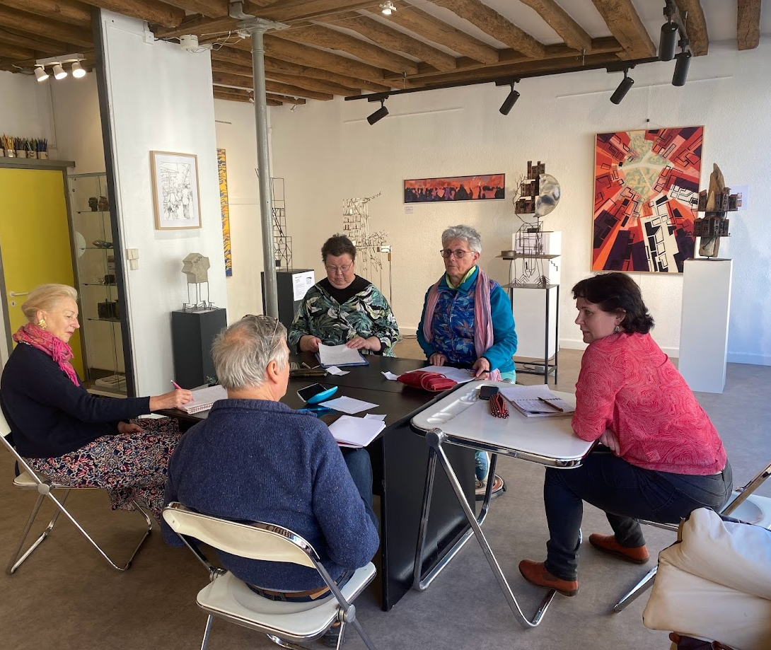
L’Art et la Matière 19 MAI AU 18 JUIN 2023

Slide 10
Eve- Marie Fornier Exposition juin 2023
D’après une pièce en verre de Nathalie Dumontier
Le filet abandonné.
Quel est ce gastéropode ?
Quel est ce bébé pieuvre ?
Et ce visage humain ?
Sur cet animal aquatique ?
J’aime cette idée de multiplicité
De transparence.
Et d’avancée.
La forme bombée pour le torse.
Des nageoires pour avancer.
Cette petite bouche rigolote et noire pour nous dire coucou.
Et cette transparence pour nous dire l’eau propre
La lumière.
Non ce petit animal aquatique n’erre pas.
Il est bien dans son eau, l’eau propre de cette transparence.
J’aimerais bien être cet animal.
Ou si je ne l’étais pas, lui dire bonjour.
Comment vas-tu ?
Je veux bien te suivre le long de la rivière ou du fleuve.
Enfin, le long ………

Slide 11
Eve- Marie Fornier Exposition juin 2023
D ’ après les sculptures en céramique de Iule Amado Fischgrund.
Des soutiens- gorges :
Une gorge noire
Une gorge blanche.
Pour nous dire la beauté des seins.
Que ce soit noir ou blanc, les seins sont beaux
Traversés de tant de vie accablée
Accablante
Brillante ou non.
Je ne saurais dire tout ce qu’ils ont vécu derrière cette beauté en céramique.
Moi je suis émerveillée par ces minuscules beautés accolées les unes aux autres.
Et ce galbe !
Comme la trace d ’une main caressante aimante.
Une chose me chagrine.
Les sculptures ne sont pas reliées comme si les seins avaient
Des vies contraires,
Comme si les seins ne se parlaient pas.
Si, si si, pas de découragement.
Des liens très beaux peuvent attacher
Rattacher ces sculptures- seins.
Quelle coquine cette Iule Amado Fischgrund !
Elle a le feu sacré.

Slide 12
Gabrielle moreau Exposition juin 2023
Inspiré par « Au bord de la mer » de Dorothée DELORNOIR
Assise, là, devant le bord de la mer, le vent souffle. De minuscules grains de sable volent. La danse des vagues résonne, et les souvenirs enfouis affluent et montent en moi. Une larme perle à ma paupière, aussitôt séchée par le vent. Il n’y a personne. La plage est déserte. L’air chargé d’embruns glisse sur ma peau. Difficilement, je me décide à me lever. Je marche un peu. Mes pas laissent des traces sur le sable. Puis la mer vient les effacer une à une, lentement, patiemment. J’aimerai qu’elle lave aussi ma mémoire du feu qui la hante. J’aimerai que le vent aère mon âme et souffle un grand renouveau. J’aimerai pouvoir te croiser et te dire « bonjour, comment vas-tu ? ». J’aimerai ne plus ressasser la rancœur, la jalousie et la perte d’estime de soi. Là, devant l’amer, je me sens à la fois toute petite, insignifiante et minuscule en contraste avec le paysage grandiose. Mais je reprends aussi goût aux choses, à moi-même et à la vie. Je m’aperçois du chemin parcouru en quelque temps et ça m’impressionne. Maintenant que j’ai fait la paix avec moi-même, il ne me reste plus qu’à apprendre à vivre avec les autres. Tous ceux-là, tantôt trop bruyants, tantôt trop silencieux, trop nombreux ou trop solitaires. Apprendre à vivre avec les autres.

Slide 13
Gabrielle moreau Exposition juin 2023
Inspiré par « eté indien » de Claire Montoya & « Incendie » de André Schembri
« Et là ? T’as mal ? » Elle pose sa main sur une de ses plaies à peine cicatrisées.
« Non, c’est sec. Ça gratte un peu c’est tout et je n’ai plus mal, maintenant que tu es près de moi. »
« Même pas un petit peu ? »
« Si un petit peu, mais je n’y pense plus … Tu sais que même ton ombre est lumineuse ? »
« Et toi, c’est ta noirceur qui te rend beau. »
« Beau ??? Non pas beau … Intrigant, ténébreux, torturé, en pleine chute, mais pas beau… »
« Utilise les mots que tu souhaites pour te qualifier, j’y mets les miens. Moi je te vois énigmatique, et peut-être un peu prisonnier de toi-même. »
« C’est que je suis terre à terre. »
« Terre à terre, ça te va très bien … et moi … je suis quoi alors ??? Un squame d’étoile, un plasma inorganique, un vitrail qui raconte la vie entière, totale et imparfaite. »
« Tu es transparente, limpide et joyeuse. Tu coules comme de l’eau de roche. Tu sembles tellement différente des autres. Tu apportes de la lumière à mon ombre. »
« Et nous dans tout ça ? »
« Il n’y a de « nous » que dans l’éphémère instant et un stylo est notre messager. »

